Slide 1
电商系统的交易支付
霍格沃兹就业2期毕业设计
毕业设计答辩
Pathfinder
2022.3.24

Slide 2
目录
业务架构
业务背景
业务流程图
技术架构
技术架构图
分析测试问题
设计解决方案
实现测试方案

Slide 3
业务架构
0 1

Slide 4
业务背景
电商系统对接支付链路
原有的旧商城系统，随着互联网电商发展，旧电商的功能相比其他同行电商平台滞后，不满足业务的发展需求，故立项开发新的电商平台，提升行内竞争，满足业务的营销策略。
现新电商需要对接银行的支付链路，实现电商前端的支付功能。

Slide 5
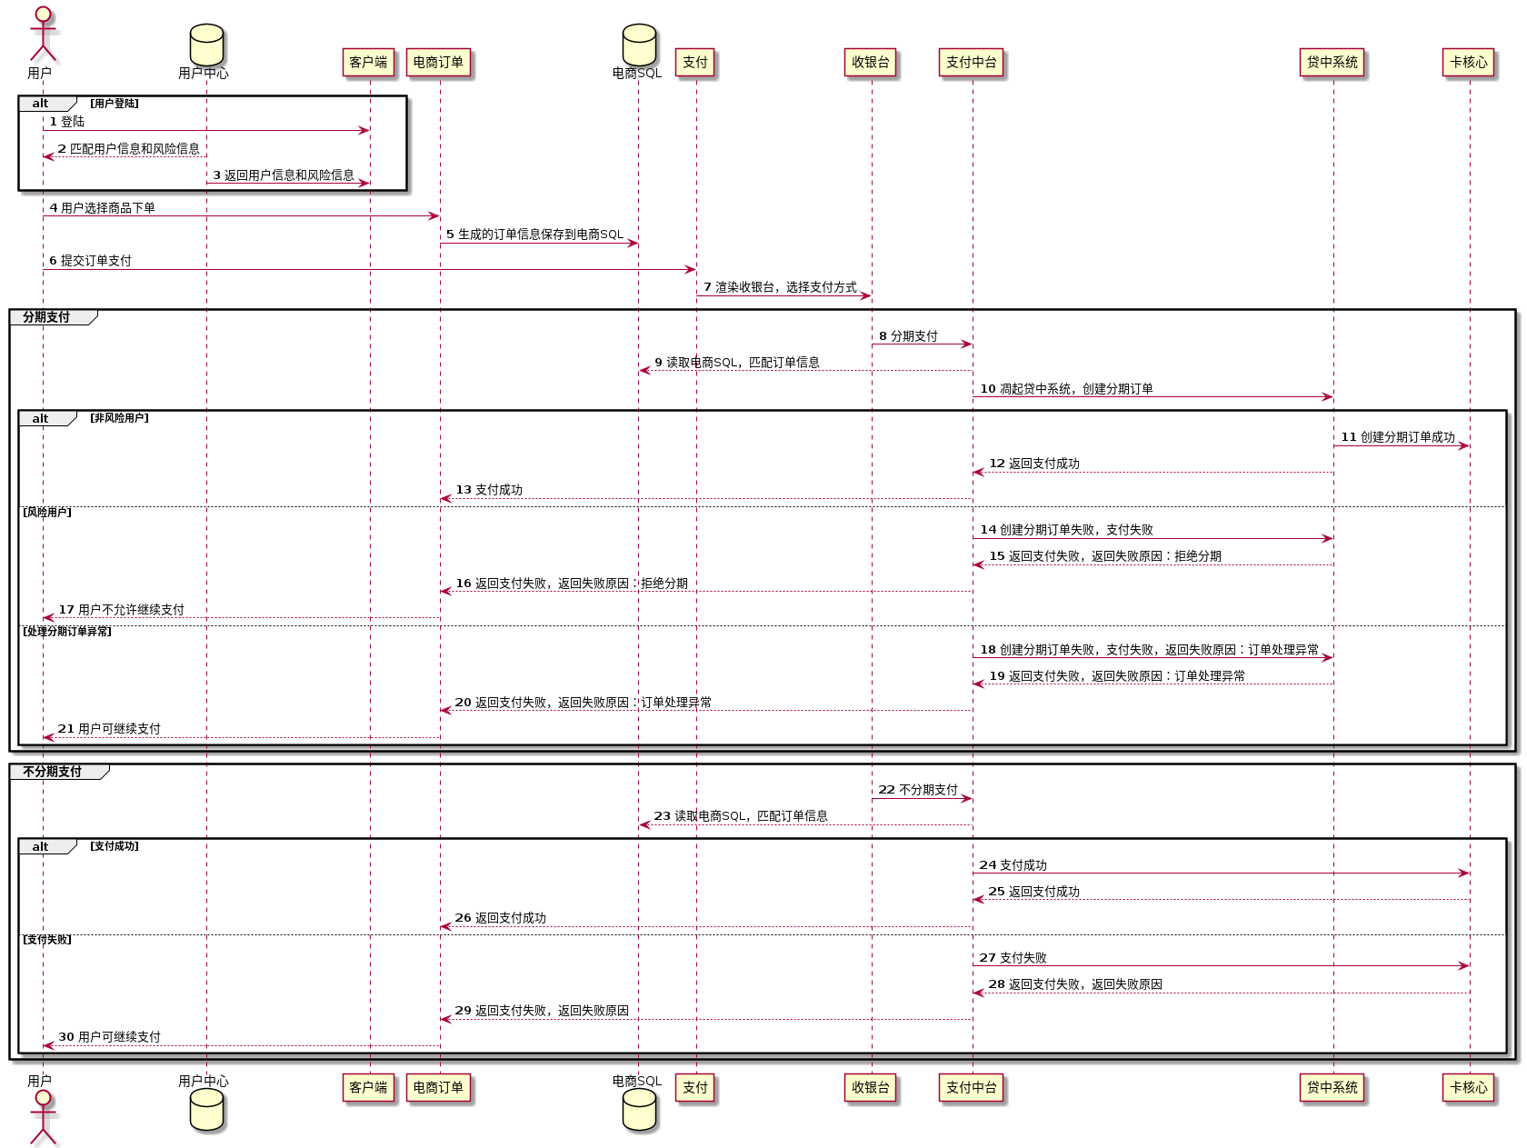
电商交易支付业务流程图

Slide 6
技术架构
02

Slide 7
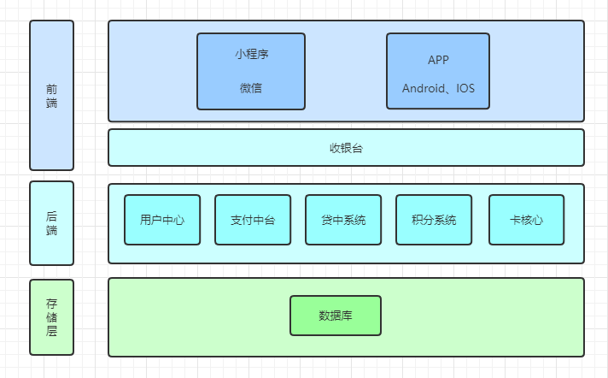
电商交易支付技术架构图

Slide 8
分析测试问题
03

Slide 9
分析测试问题
支付链路是电商系统核心的部分，它的运作情况直接影响到电商的交易量。特别是电商的营销策略对促销活动依赖，促销活动引来的大流量、交易高峰对支付链路来说是严峻的考验。因为即时在大流量、交易高峰的环境下，如果支付链路出现问题，客人支付异常或退款异常，对业务和营收的影响都是致命的，间接的影响也会因收到大量客诉增大客服中心的压力。客人体验差，也会容易外流。
1
为了避免电商上线后，出现上述问题，在测试支付链路时，业务场景方面除了常规的业务场景和异常场景之外，要尽可能考虑到会出现的极端场景。系统方面除了关注支付后，后端返回前端的结果，还要明确下游各系统的业务逻辑对链路的影响；下游系统异常场景和跑批时对整个链路的影响。难题：如何明确下游各系统的异常场景和跑批处理时间；测试期间如何协调沟通；测试时候如何配合模拟出异常场景
2

Slide 10
设计解决方案
04

Slide 11
设计解决方案
01
组织会议
02
梳理支付链路流程与逻辑
组织电商系统、支付中台、贷中系统、积分系统、卡核心各方都有充裕的时间参与会议，沟通各系统协同测试的可行性与潜在问题的解决方案
梳理现有支付链路的逻辑和流程，再每个系统分别说明自己系统的业务流程，系统与系统之间是如何交互
03
各系统异常场景说明
04
未来需求是否有潜在影响
05
各系统指派人员
每个系统说明异常场景和跑批时间对链路的影响，然后对这些场景进行分析，确认哪些异常场景需要纳入测试范围
每个系统说出近3个月月度版本的需求，新需求对电商的交易支付是否有潜在影响
各系统指派人员配合测试，减少沟通成本

Slide 12
实现测试方案
05

Slide 13
实现测试方案
根据会议沟通内容，输出文档，内容包括：
1.现支付链路的流程及逻辑，各系统之间是如何交互
2.各系统异常场景和跑批时间对支付链路的影响说明
将文档分发给测试人员熟悉支付链路后端的业务流程，并根据各系统异常场景和跑批对链路的影响，纳入设计用例范围。
各系统排除未来3个月的月度版本需求对支付链路的潜在影响
建立支付链路测试沟通群，测试人员需与各系统指派人员做好事前沟通，如何准备模拟异常场景和跑批场景配合测试

Slide 14
谢谢各位参与！
Pathfinder
2022.3.24

